Slide 1
От Московского финансово-экономического вуза до Финансового университета при Правительстве Российской Федерации 1919-2019

Slide 2
Ректор университета
ЭСКИНДАРОВ
Михаил Абдурахманович
Ректор федерального государственного образовательного бюджетного учреждения высшего образования "Финансовый университет при Правительстве Российской Федерации", доктор экономических наук, профессор, Заслуженный деятель науки Российской Федерации, академик Российской академии образования

Slide 3
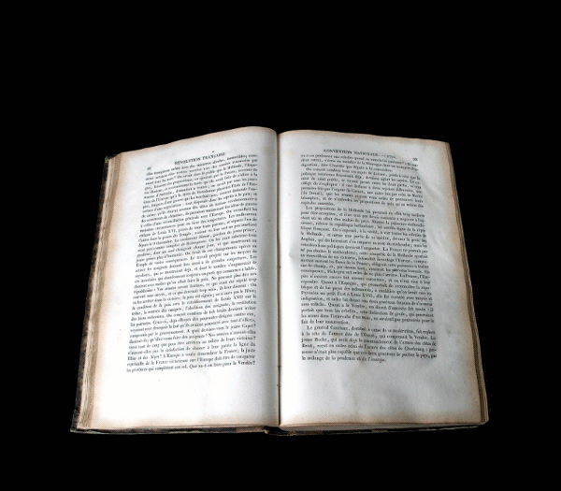
Немного истории

Slide 4
Мы ценим прошлое и поэтому хотим вспомнить тех, кто руководил учебным заведением
Директорами (ректорами) ВУЗа были:
Д. П. Боголепов
М. И. Шеронов
К. П. Ширяев
И. О. Вурдов
А. М. Халош
П. П. Маслов
Г. А. Акуленко
П. М. Цветков

Slide 5
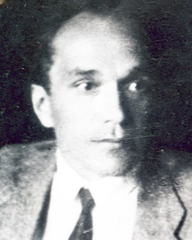
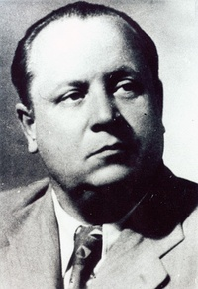
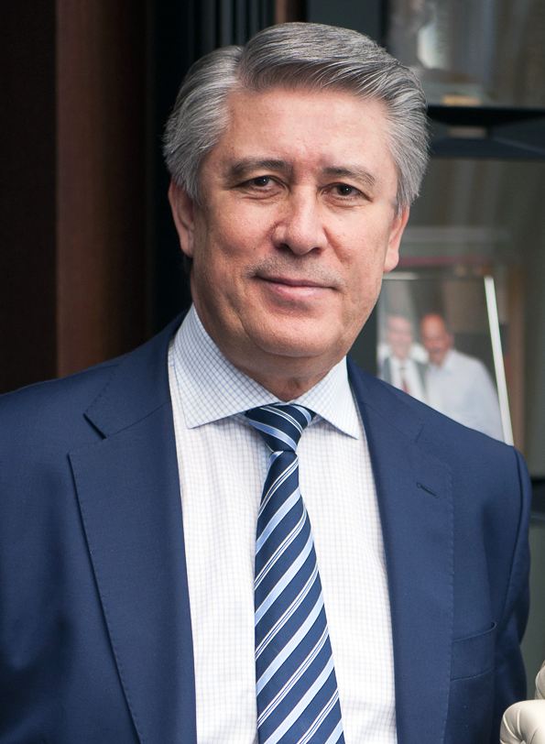
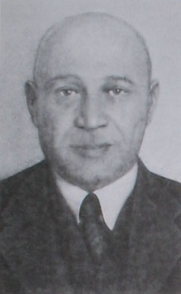
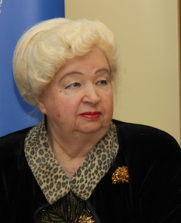
Мы ценим прошлое и поэтому хотим вспомнить тех, кто руководил учебным заведением
Бутков Дмитрий Алексеевич
(1946-1947 гг)
Щербаков Владимир Васильевич (1953-1985 гг)
Эскиндаров Михаил Абдурахманович
С 2006 г.
Ровинский Николай Николаевич
(1947-1953 гг)
Грязнова Алла Георгиевна
(1985-2006 гг)

Slide 6
История основания
В 1919 г. Учрежден первый в истории отечественного образования специализированный финансовый ВУЗ - Московский финансово-экономический институт.
В 1934 г. образовался кредитно-экономический институт.
В 1946 г. произошло объединение Московского финансово-экономического института и Московского кредитно-экономического института в Московский финансовый институт.
В 1991 г. Московский финансовый институт был переименован в Государственную финансовую академию.
А с 1992 г. – в Финансовую академию при Правительстве Российской Федерации.
И уже с 2010 г. – Финансовый университет при Правительстве Российской Федерации.

Slide 7
2 марта 1919 г. в этом здании на Тверском бульваре, 12 открыл свои двери для студентов Московский финансово-экономический институт.
МФЭИ создавался как особое учебное заведение для научной разработки финансовых и экономических проблем и для профессиональной подготовки финансистов-экономистов.

Slide 8
Московский кредитно-экономический институт был создан в июне 1934 г. в результате реорганизации Московского учетно-экономического института Госбанка СССР, образованного в 1931 году в качестве узкоспециализированного ведомственного вуза с выпуском специалистов-экономистов-бухгалтеров по банковскому учету. Первым директором МКЭИ стал М.И. Шеронов. Перед МКЭИ была поставлена задача: готовить высококвалифицированных специалистов экономистов финансистов, владеющих теоретическими и практическими знаниями в области кредитного планирования, денежного обращения, анализа торговых и промфинпланов.
Ежегодно МКЭИ выпускал от 80 до 100 человек, оставаясь на протяжении всей своей истории небольшим ВУЗом.

Slide 9
После окончания Великой Отечественной войны под одной крышей в учебном 5-этажном здании оказались два учебных заведения МФЭИ и МКЭИ. После распоряжения Совета Министров СССР от 11 сентября 1946 г. и приказом министра высшего образования СССР от 17 сентября 1946 г. они были объединены в Московский финансовый институт. Была определена общая численность обучающихся – до 2060 человек (из них 60 человек – аспиранты). Также в МФИ были открыты 4 факультета:
финансово-экономический, специальность «Финансы»;
кредитно-экономический, специальность «Денежное обращение и кредит»;
международных финансовых отношений, специальность «Международные финансовые отношения»;
учетно-экономический, специальности «Машинизация учета» и «Банковский учет».
Ул. Церковная горка, 30
ныне ул. Кибальчича,1

Slide 10
Первый учебный год 1946/1947 Студентов - 1431 чел. Выпускников - 52 чел. Преподавателей - 129 чел. Из них с ученой степенью - 42 чел. (32,5%) Абсолютная успеваемость: зимнюю сессию - 92,9%, в весеннюю сессию - 92,3% Отчислено за неуспеваемость - 94 чел. Государственные экзамены не выдержали -18 чел. Также в первый учебный год в МФИ учились 123 участника Великой Отечественной войны 1941-1945 гг. Весной 1947 г. фронтовики - Н.Ф. Иванькович и Г.И. Раздорский получили диплом с отличием.
20 сентября 1947 г. был подписан приказ об организации Военного факультета при Московском финансовом институте. Факультет готовил офицерские кадры финансовой службы высшей квалификации.

Slide 11
Факультет повышения квалификации преподавателей (ФПКП) создан в МФИ в 1970 г., в 1993 г. преобразован в институт ИПКП. Руководители: проф. О.И. Лаврушин, проф. Б.Е. Панин, проф. Л.И. Колычев, доц. Н.С. Волынский, проф. Е.И. Нестеренко. За годы функционирования ФПКП - ИПКП здесь повысили свою квалификацию по 4 базовым экономическим специальностям «Финансы и кредит», «Мировая экономика», «Бухгалтерский учет и аудит», «Налоги и налогообложение» свыше 5000 преподавате­лей из 250 вузов нашей страны и ряда зарубежных государств. В это период в институте обучалось в среднем за год: студентов - 3000; аспирантов 100. Объем научных публикаций составлял в год около 1000 л. С 1976 г. открыты 4 специализированных совета по защите докторских (1) и кандидатских (3) диссертаций. Установлен безвалютный обмен преподавателями и студентами с финансово-экономическими вузами в Болгарии, ГДР, Польшей и Чехословакией.
В 1979 г. построено 16-этажное здание общежития на ул. Б. Галушкина, площадь которого составила 14000 кв. м.

Slide 12
В 1991 г. МФИ придан статус академии, а в 1992 г. новый статус "при Правительстве Российской Федерации"

Slide 13
Первый проректор Финакадемии М.А. Эскиндаров - лауреат премии Президента РФ в области образования 2000 г.

Slide 14
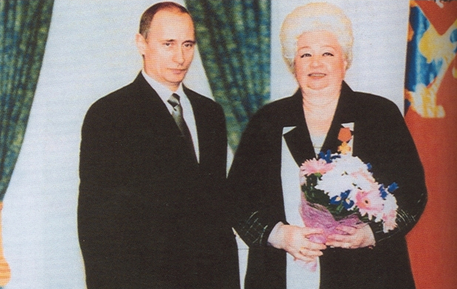
Президент России Владимир Путин вручает орден "За заслуги перед Отечеством" IV степени ректору Финакадемии А.Г. Грязновой 2002 г.

Slide 15
Интересные факты

Slide 16
Интересные факты:
11 современных научных образовательных комплексов в Москве.
Финансовый университет сегодня – это крупный учебный комплекс, который включает:
16 факультетов;
14 Департаментов;
3 института, 25 кафедр, 11 центров и НИИ
17 Филиалов ВО, 10 филиалов СПО;
15 направлений дополнительного и бизнес-образования.

Slide 17
Интересные факты:
Общее число обучающихся по основным образовательным программам на начало 2017/2018 учебного года составило 46 556 человек, в том числе по очной форме обучения – 25 537 чел., по очно-заочной форме - 78 чел., по заочной форме - 20 941 чел. По программам высшего образования - 34 495 человек (специалитет - 10, бакалавриат - 30 325, магистратура - 4160), 12 061 студентов по программам среднего профессионального образования.
Среди выпускников 9 министров финансов и 5 миллиардеров.
Уникальная, собственная система образования и преподавания на английском языке.

Slide 18
Интересные факты:
С 2007 г. Открытие международного финансового факультета с преподаванием полностью на английском языке.
Лучшие выпускники получили уникальную возможность получить двойной диплом и начать карьеру в любой стране мира.
Первый выпускник магистратуры международного факультета Аскар Мусин работает в Лондонском Citibank.
Университет сотрудничает с Правительством, главами регионов и профильными министерствами.

Slide 19
Интересные факты:
После назначения в 2000 г. ректора М.А. Эскиндарова у ВУЗа появились филиалы за пределами Москвы.
2012 г. становится для университета историческим. По решению Правительства Российской Федерации к ВУЗу присоединили:
Всероссийский заочный Финансово-экономический институт;
Московский Государственный колледж информатики и электронной техники;
Государственный университет Министерства финансов Российской Федерации;
Всероссийская государственная налоговая академия Министерства финансов Российской Федерации.

Slide 20
Интересные факты:
Аспирант Савва Куринов на ежегодном дне науки представил проект расчета рисков для компании системного интегратора. Эта фирма реализует программу развития цифрового вещания в регионах. Молодой аналитик просчитал все возможные убытки на 2 года вперед и вышел на решение проблемы нерентабельности на государственном масштабе.
Финуниверситет занимает 5-ое место в рейтинге вузов Москвы и 12-ое среди всех ВУЗов России.

Slide 21
Основная цель, к которой стремится наш ВУЗ – это активное участие в модернизации российского образования, активной интеграции в мировое образовательное и научное пространство.
Сохранив традиции и достижения российской системы образования, мы перенимаем все лучшее, передовое, что накопил мировой опыт в области образовательной деятельности.
Выпускник с дипломом Финансового университета – это настоящий «специалист XXI века», способный плодотворно и эффективно работать в условиях национальной экономики и на международных рынках.

Slide 22
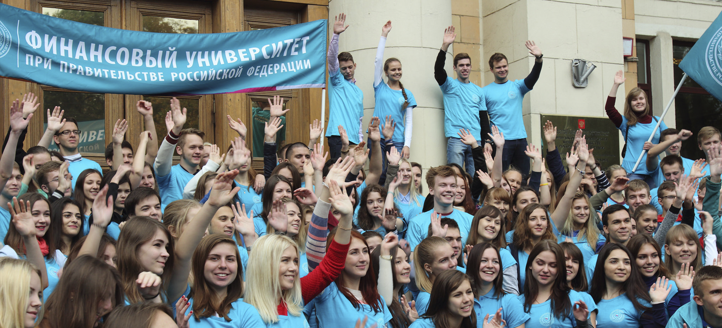
Впереди еще много задач, связанных с планом стратегического развития, а главная из них – это превращение Университета в исследовательский университет мирового класса.

Slide 23
Выдающиеся выпускники финансового университета при Правительстве Российской Федерации

Slide 24
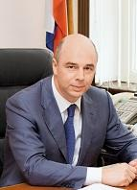
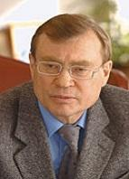
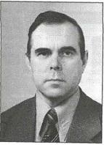
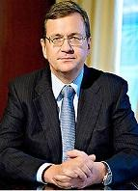
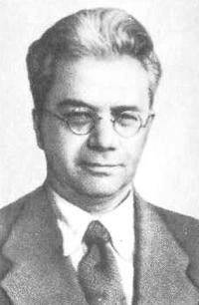
Министры финансов
Силуанов Антон Германович
(с 2011 г.)
Пансков Владимир Георгиевич
(1994 г. -1996 г.)
Орлов Владимир Ефимович
(1991 г. )
Фёдоров Борис Григорьевич
(1993 г. – 1994 г.)
Зверев Арсений Григорьевич
(1938 г. – 1960 г.)

Slide 25
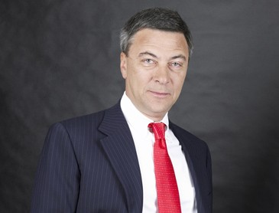
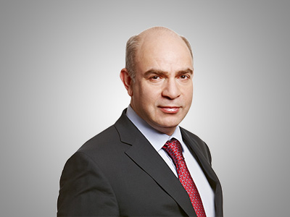
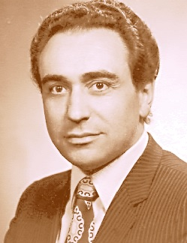
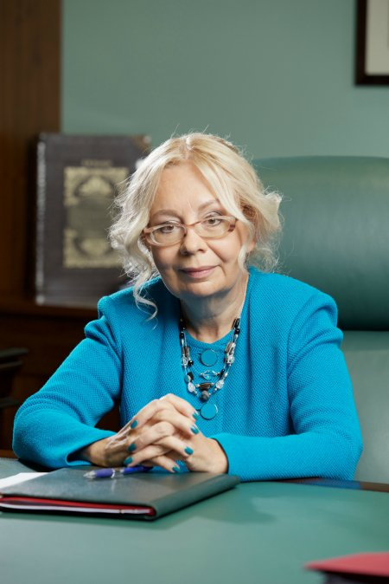
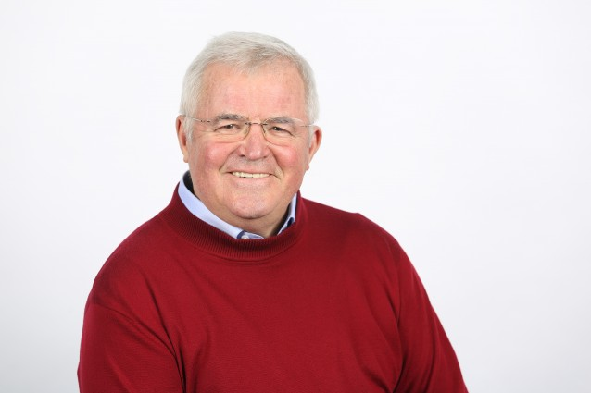
Акимов Андрей Игоревич
Председатель правления «Газпромбанка»
Алексеев Михаил Юрьевич
Стал кавалером Ордена Звезды Италии
Алибегов Томас Иванович
Первый заместитель председателя Внешэкономбанка
Борцов Николай Иванович
Миллионер, Депутат Государственной Думы 4,5,6 и 7 созывов
Валовая Татьяна Дмитриевна
Министр по основным направлениям интеграции и макроэкономике

Slide 26
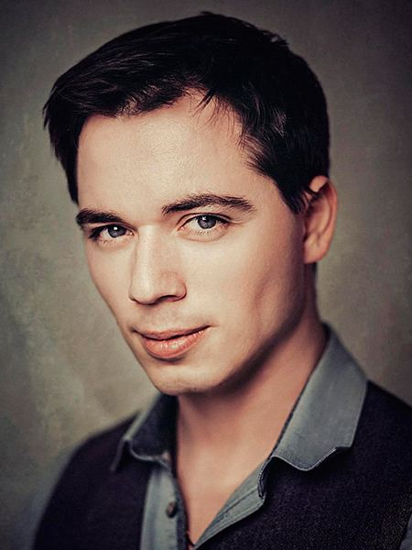
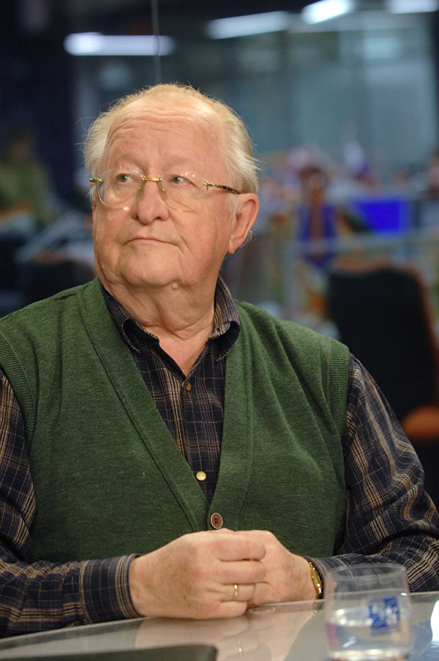
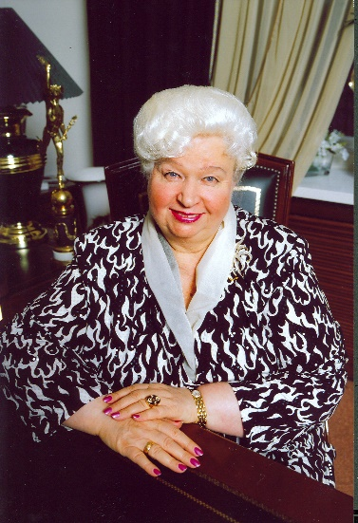
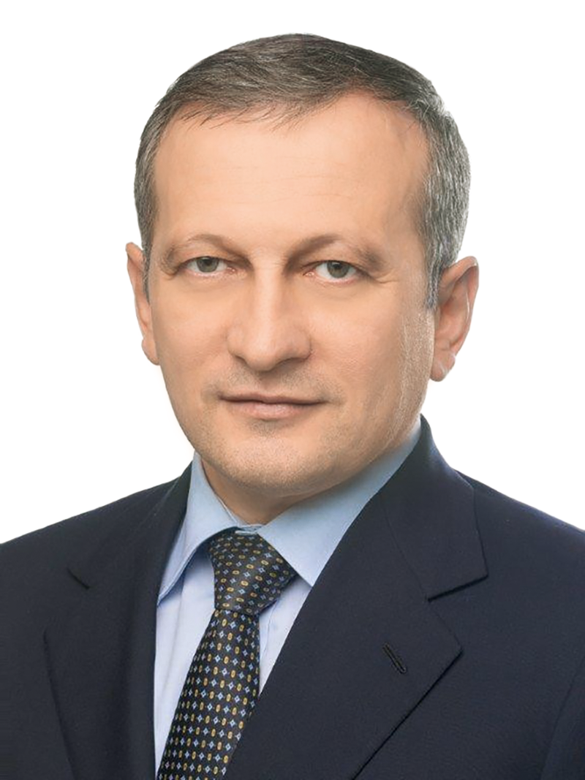
Газманов Родион Олегович
популярный российский певец
Геращенко Виктор Владимирович
Четырежды возглавлял главный банк страны
Грязнова Алла Георгиевна
Президент Финуниверситета
Ивакова Мария Игоревна
Телеведущая, актриса, фото-модель, видеоблогер
Исаев Эли Абубакарович
Государственный советник Российской Федерации 2-го класса

Slide 27
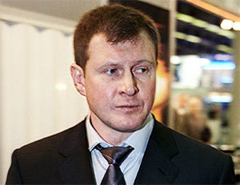
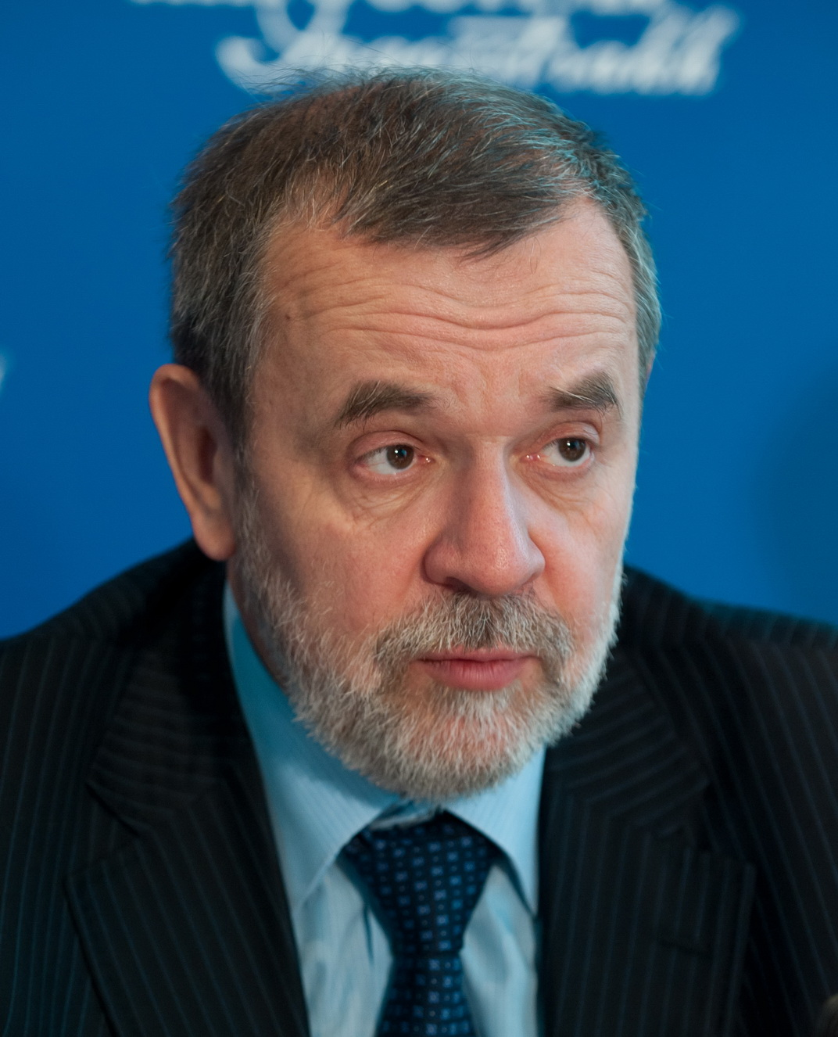
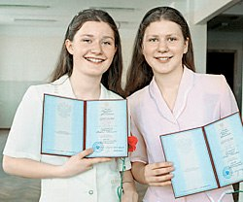
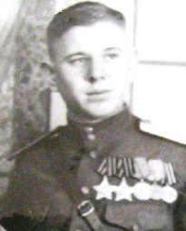
Кветной Лев Матвеевич
Миллиардер, член совета директоров ОАО «Аэропорт Внуково»
Кигим Андрей Степанович
Руководитель Фонда социального страхования
Сестры Князевы
Служат в должности финансовых экспертов Комиссии по ценным бумагам и биржам США
Красюченко Федор Павлович
Участник Великой Отечественной войны, полковник Советской Армии, полный кавалер ордена Славы
Куделина Любовь Кондратьевна
Государственный советник Российской Федерации 1-го класса

Slide 28
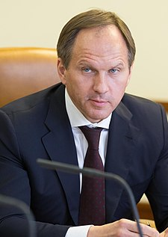
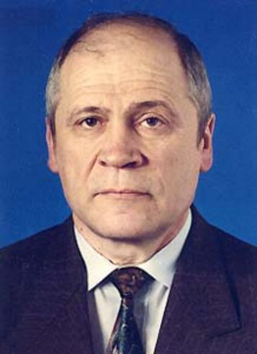
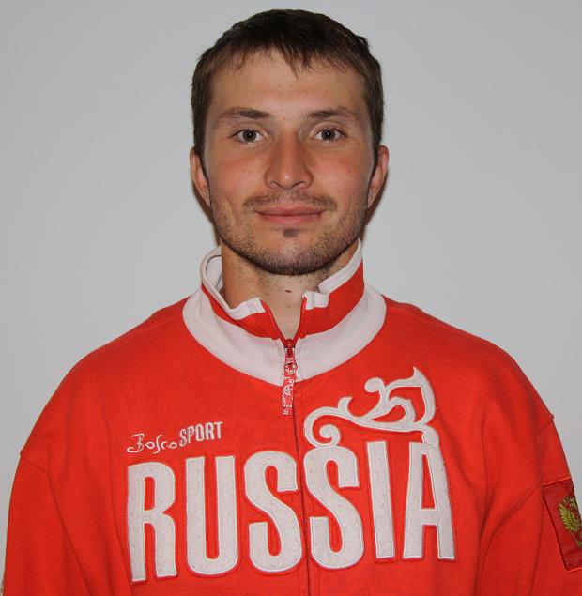
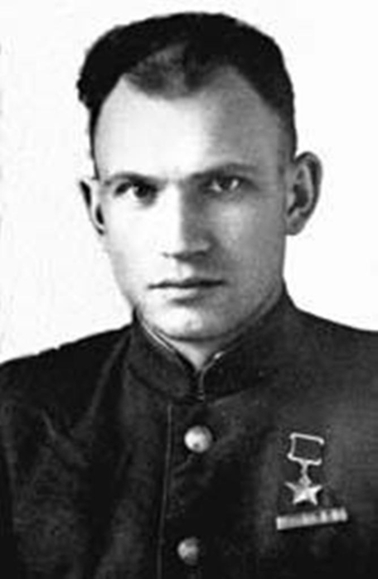
Кузнецов Лев Владимирович
Министр по делам Северного Кавказа
Лазарев Игорь Николаевич
Министр финансов РСФСР в 1990-1991 гг.
Николаев Павел Сергеевич
Российский гребец-байдарочник
Кузин Алексей Николаевич
Младший лейтенант рабоче-крестьянской Красной Армии, участник Великой Отечественной войны, Герой Советского Союза
Летучая Елена Александровна
Российский тележурналист, телеведущая и телепродюссер

Slide 29
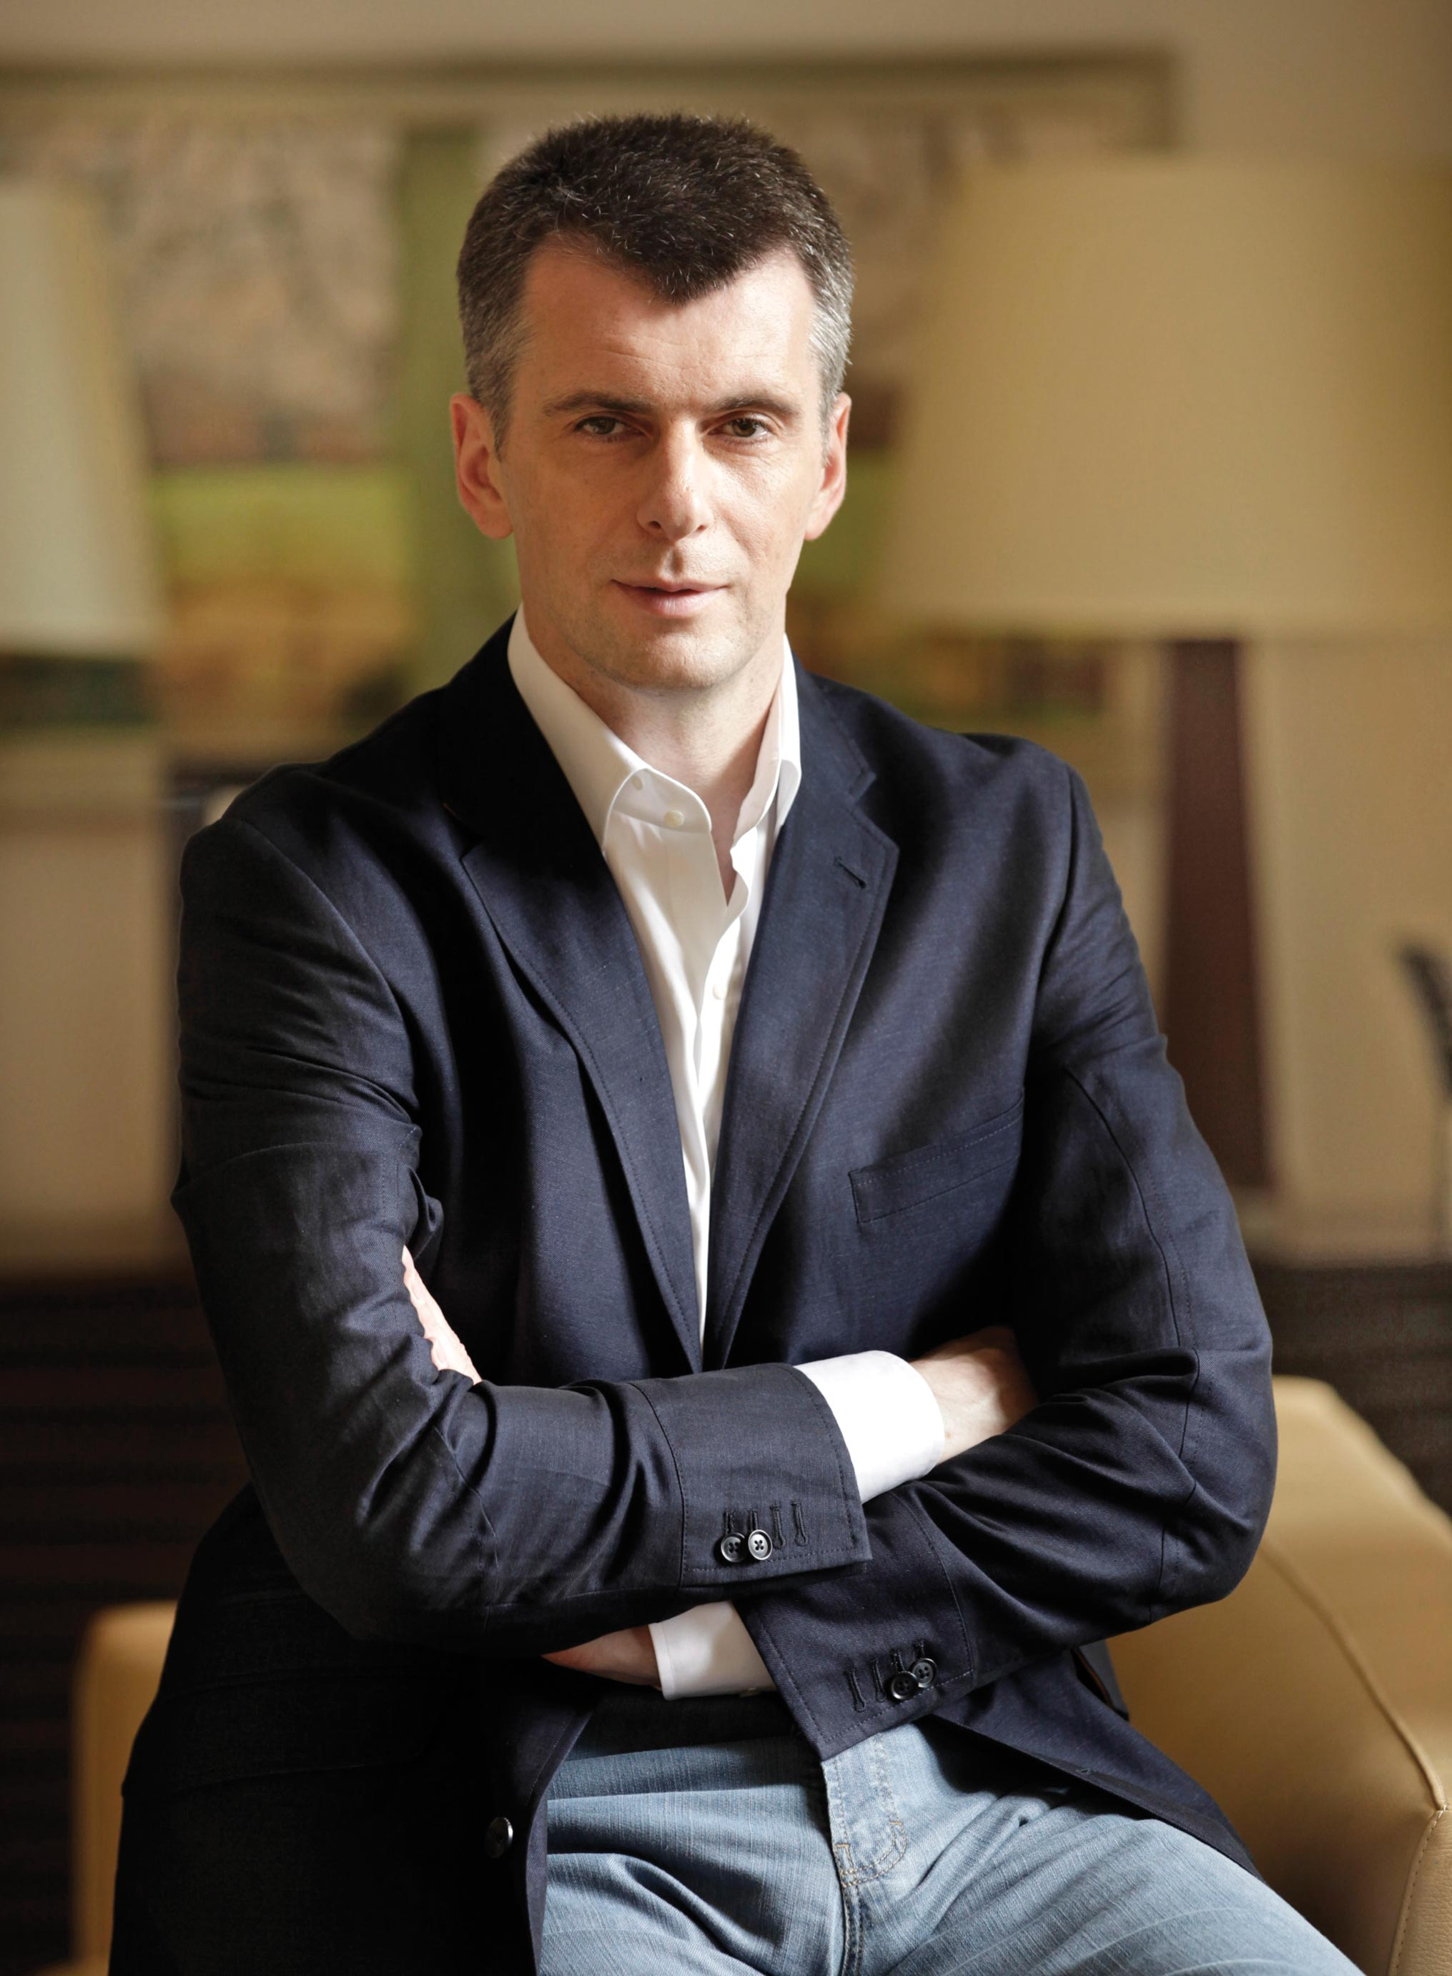
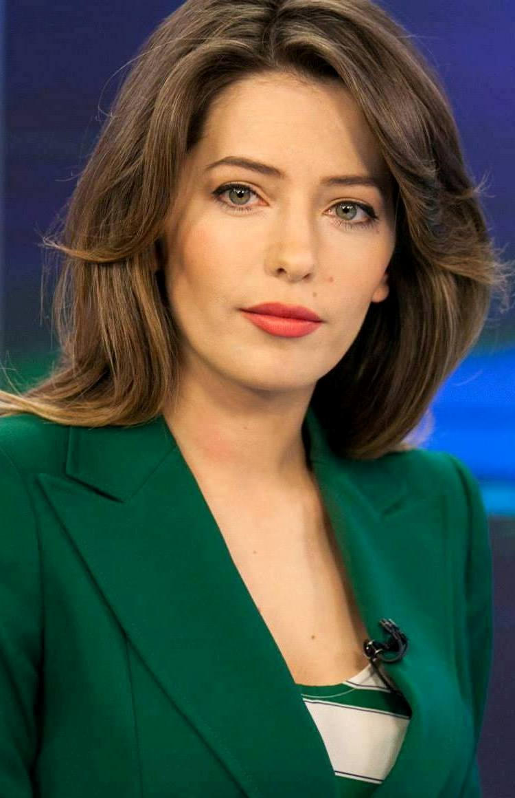
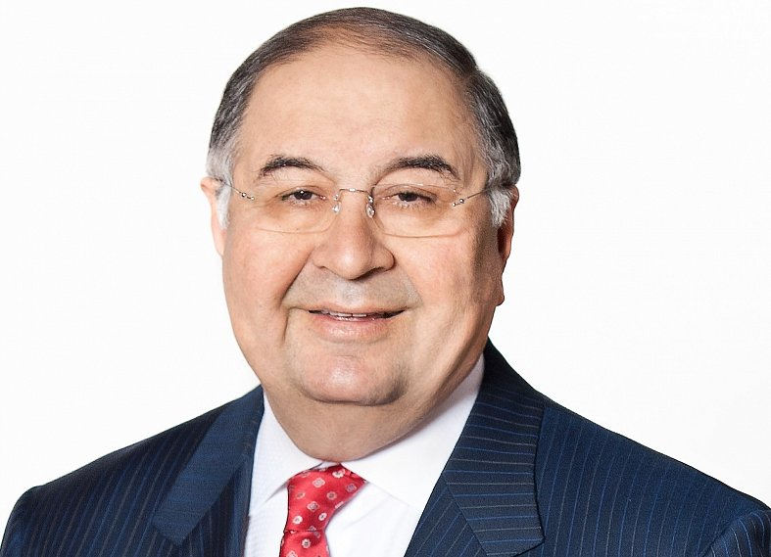
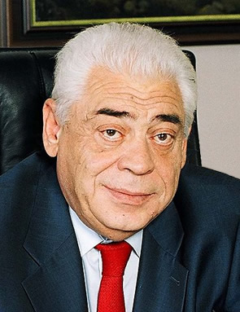
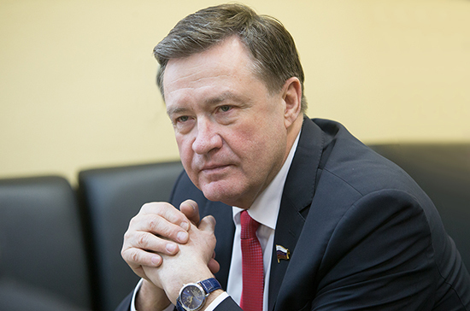
Прохоров Михаил Дмитриевич
Миллиардер, российский предприниматель и политик
Столярова Татьяна Александровна
Российская телеведущая, модель
Усманов Алишер Бурханович
Миллиардер, основатель USM Holdings
Орлов Дмитрий Львович
Миллионер, председатель совета директоров банка «Возрождение»
Рябухин Сергей Николаевич
Председатель комитета Совета Федерации по бюджету и финансовым рынкам

Slide 30
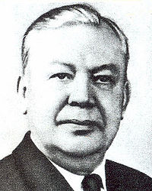
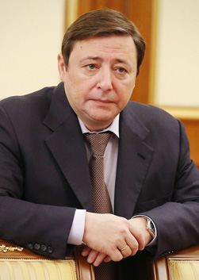
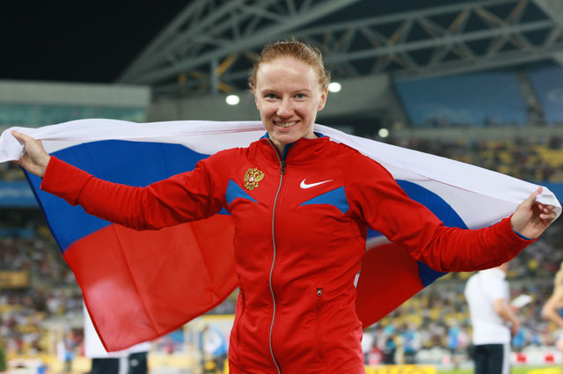
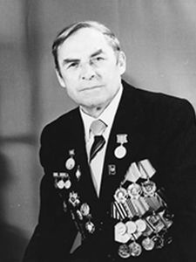
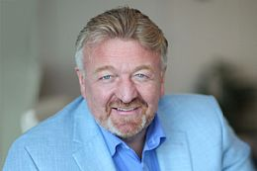
Фадеев Иван Иванович
Министр финансов РСФСР в 1949-1973 гг.
Феофанова Светлана Евгеньевна
Российская прыгунья с шестом
Хлопонин Александр Геннадиевич
Долларовый миллионер
Титов Василий Николаевич
Советник президента-председателя правления банка ВТБ, первый вице-президент Международной федерации гимнастики, Председатель Общественного Совета при ФСБ России
Шкурлов Николай Матвеевич
Сельскохозяйственный деятель Смоленской области, участник Великой Отечественной войны, Герой Социалистического Труда.

Slide 31
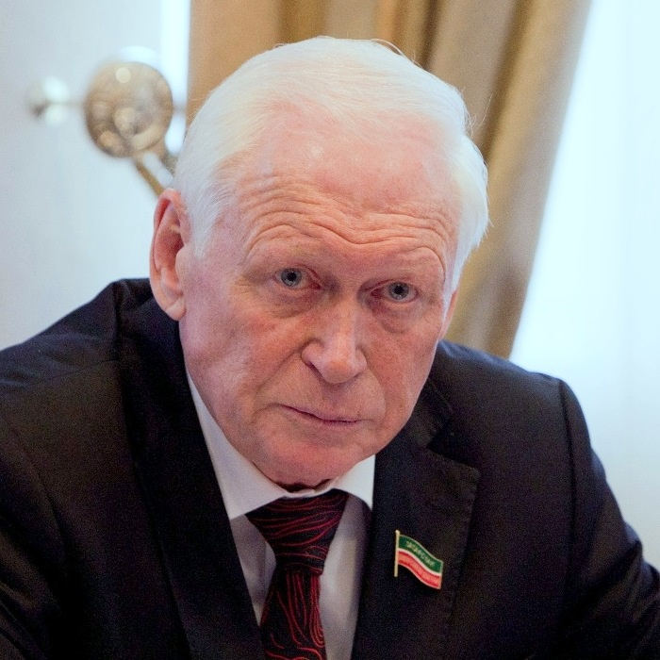
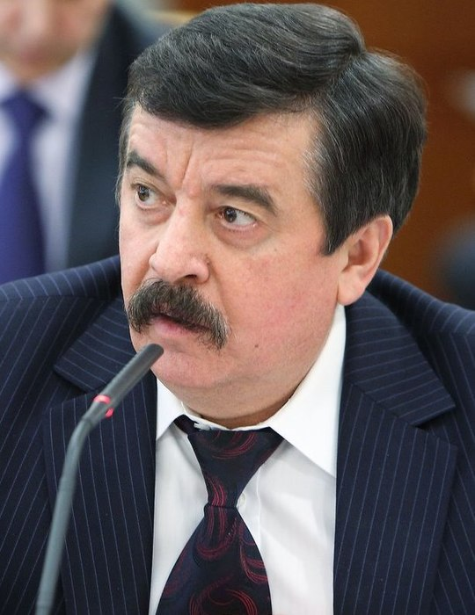
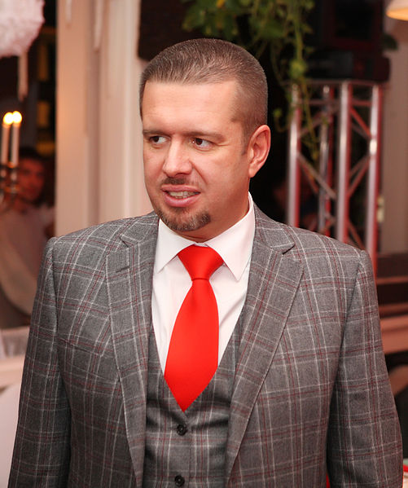
Чистова Вера Ергешевна
Заместитель Счетной палаты Российской Федерации
Шахрай Сергей Михайлович
Один из авторов Конституции Российской Федерации
Якунин Леонид Александрович
Советник налоговой службы Российской Федерации 1-го ранга
Эскиндаров Михаил Абдурахманович
Независимый член Совета директоров ряда крупных промышленных объединений и банков, ректор Финуниверситета
Якубовский Дмитрий Олегович
По версии журнала Bilanz входит в 200 богатейших людей Швейцарии с личным состоянием 700-800 миллионов швейцарских франков

Slide 32
Спасибо за внимание

